Slide 1
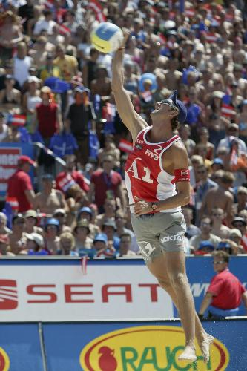
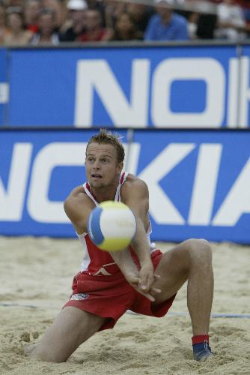
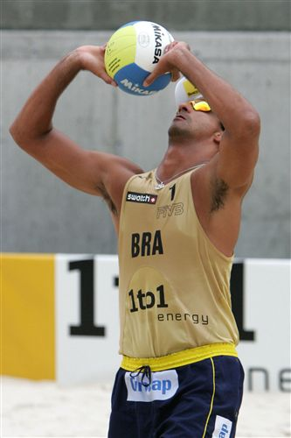
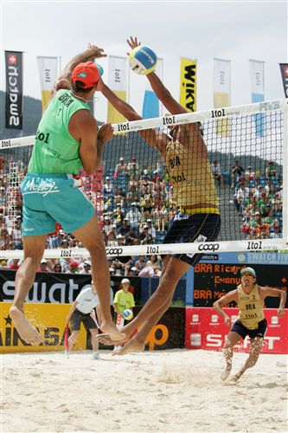
Spielstruktur
Aufschlag → Annahme → Zuspiel → Angriff → Block/Abwehr
(→ Zuspiel → Angriff → …)

Slide 2
Schlagbewegungen
 | Driveschlag im Stand | Flatterservice im Stand | Angriffsschlag
Aufwurf | Ein- oder beidarmig | einarmig | Zuspiel
Armzug | Runde Bewegung | Ausholbewegung vorbereitet, Arm stoppt, lineare Bewegung | Runde Bewegung, Varianten
Ball/Körper | Über der Schulter | Vor der Schulter | Knapp vor der Schulter
Anlauf | keiner | keiner | Anlaufrhythmus

Slide 3
Driveschlag - Bildreihe

Slide 4
Driveschlag - Knotenpunkte
Details:
Sichere Schrittstellung, linker Fuß vorne
Ball mit beiden Händen nach oben werfen
Weiterführen beider Arme nach oben
Linker Arm verharrt in Kopfhöhe
Schlagarm zurückführen, Ellbogen beugen, Bogenspannung
Handrücken dem Kopf zugewandt, Fingerspitzen nach vorn
Schlagbewegung dicht am Ohr vorbei, gleichzeitiges Absenken des linken Armes
Ball über der Schulter treffen, Handgelenk klappt leicht über den Ball („Peitsche“)

Slide 5
Service
Techniken:
Tennisservice
Flatterservice
Sprungservice
Sprung-Flatterservice
Beachspezifisch:
Skyball (= Sunservice)

Slide 6
Wirkungen:
Service
Techniken:
Tennisservice: meist bei Wind (sicher, Spin)
Flatterservice: für taktisches Service
Sprungservice: Power und Überraschungen
Sprung-Flatterservice: beste Effektivität
Beachspezifisch:
Skyball (= Sunservice): sehhhhr selten in der Praxis

Slide 7
Absprung - Knotenpunkte
Details – Erster Schritt:
Orientierungsschritt mit dem linken Bein, gleichzeitig
schwingen die Arme parallel vor
weiter Orientierungsschritt = weites Armpendel und umgekehrt im Normalfall bis kurz über die Zehenspitzen des linken Beines

Slide 8
Absprung - Knotenpunkte
Details – Erster Schritt:
Orientierungsschritt mit dem linken Bein, gleichzeitig
schwingen die Arme parallel vor
weiter Orientierungsschritt = weites Armpendel und umgekehrt im Normalfall bis kurz über die Zehenspitzen des linken Beines

Slide 9
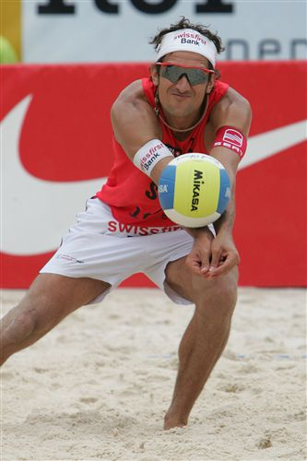
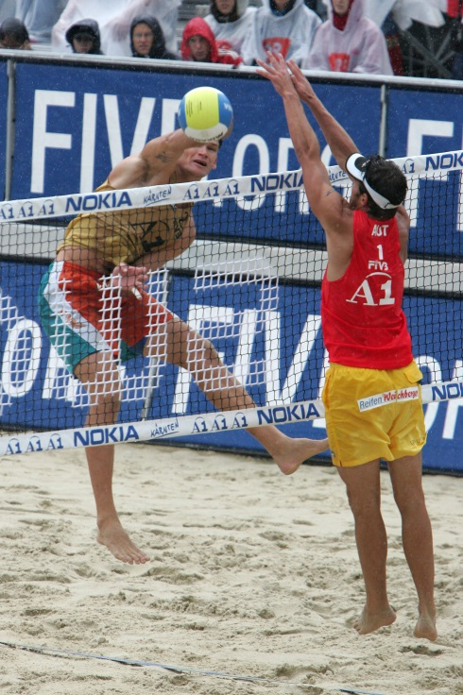
Taktik im K1
Mannschaftstaktik
Individualtaktik
Spielaufbau

Slide 10
Komplex 1 – K1
Phasen im Spiel:
Annahme – Zuspiel – Angriff: Sideout, K1
Service – Block – Abwehr – Gegenangriff: Breakball, Punktball, K2

Slide 11
Angriffsaufbau – Das schmale Spielkonzept
Grundlagen:
Ballwege kurz halten
Laufwege werden länger
Aufspieler läuft erst mit der Ballannahme!
Sichern nach dem Aufspiel!

Slide 12
Angriffsaufbau Rechts
Annahme
Aufspiel/Anlauf
Angriff/Sicherung

Slide 13
Angriffsaufbau Links
Annahme
Aufspiel/Anlauf
Angriff/Sicherung

Slide 14
Annahme
Grundsätzliches:
Klare Absprachen für die Mitte, VOR dem Service!
Bestätigung NACH dem Service!
Vom Netz weg lassen!
Ball auf der eigenen Hälfte halten
Schmales Spiel!

Slide 15
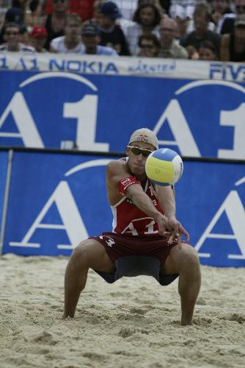
Individualtaktik des Annahmespielers
Schwieriges Service:
Ball im Spiel halten
Mittleres Service:
Ball gut annehmen – Feldmitte
Leichtes Service:
Perfekte Annahme

Slide 16
Zielorte der Annahme
Perfekte Annahme
Gute Annahme

Slide 17
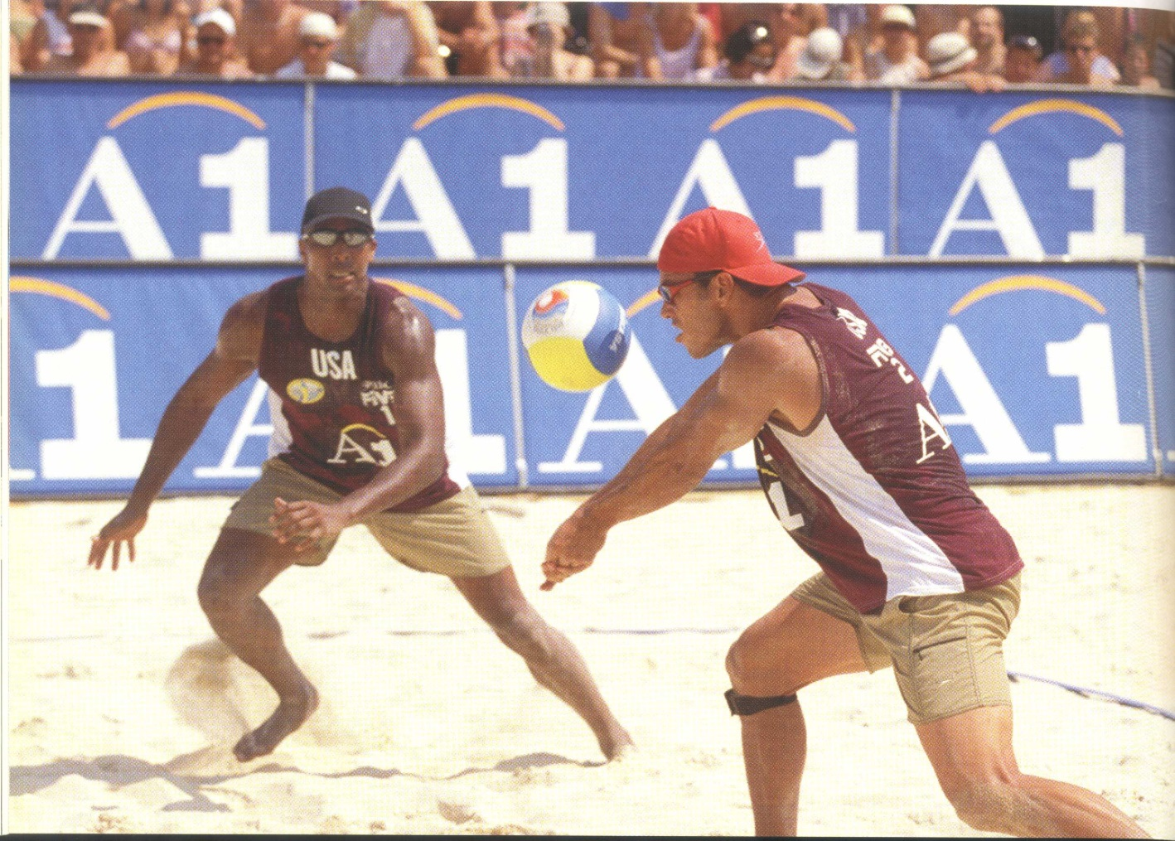
Angriffsaufbau
Aufspieler läuft erst mit der Ballannahme!

Slide 18
Angriffsaufbau
Auch bei den Damen!

Slide 19
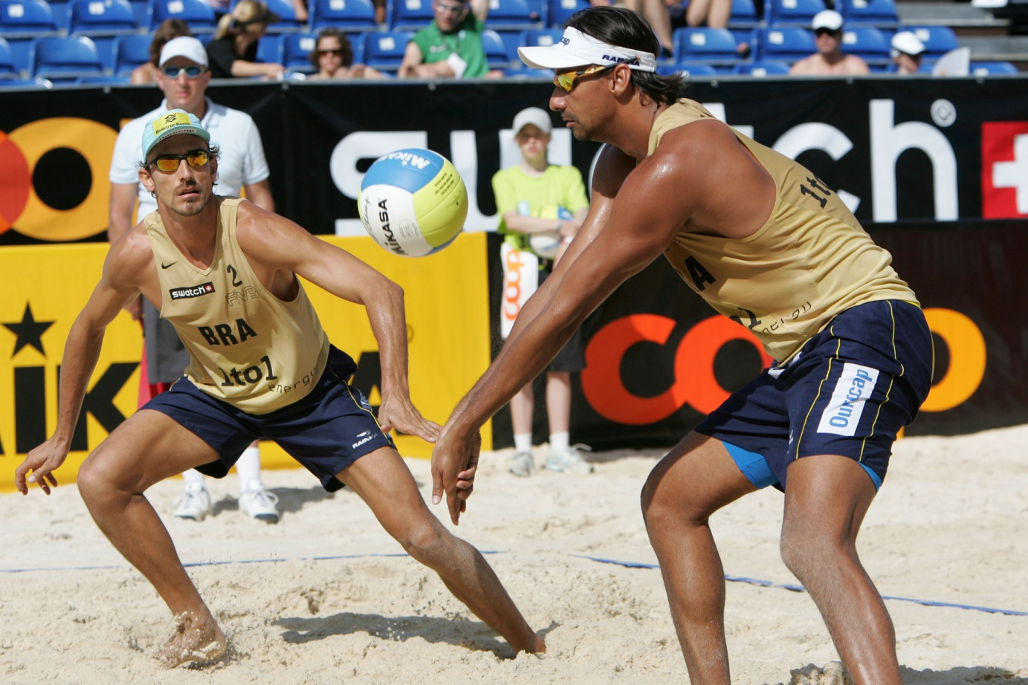
Angriffsaufbau
ganz wirklich!

Slide 20
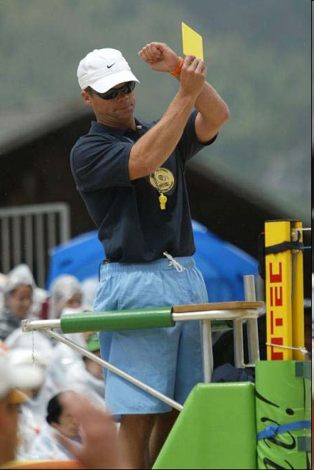
Regelkunde

Slide 21
Spielfeldmaße
8x16m
Netz
Herren: 2,43m
Damen 2,24m
Spielfläche aus Sand

Slide 22
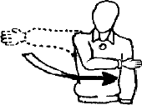
SR Zeichen: Anpfiff zum Service

Slide 23
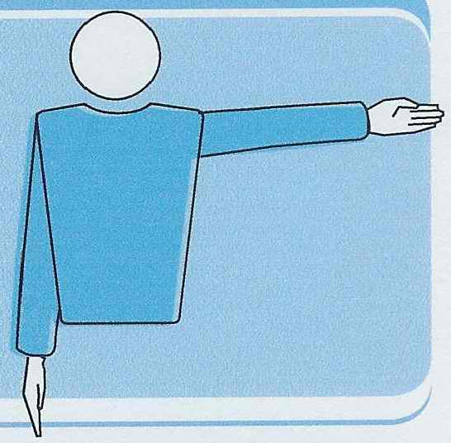
SR Zeichen: Punktgewinn

Slide 24
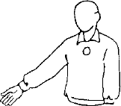
SR Zeichen: Ball im Feld

Slide 25
SR Zeichen: Satzende
Satzende bei 21 Punkten.
2 gewonnene Sätze
Entscheidungssatz: 15 Punkte
2 Punkte Differenz

Slide 26
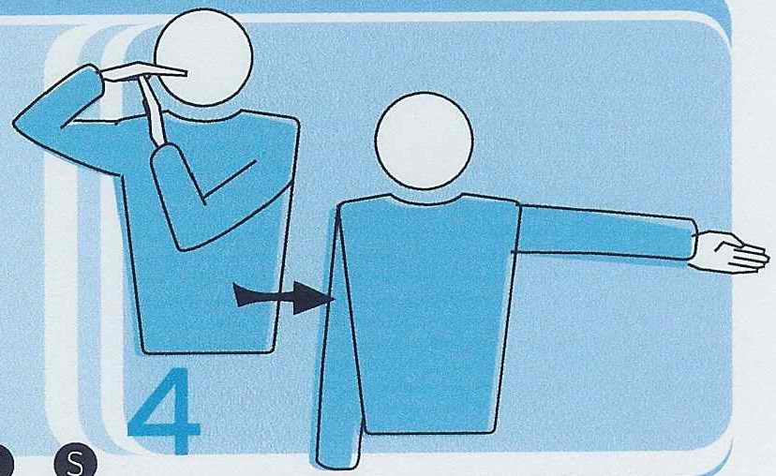
SR Zeichen: Timeout
1x 30 Sekunden pro Satz

Slide 27
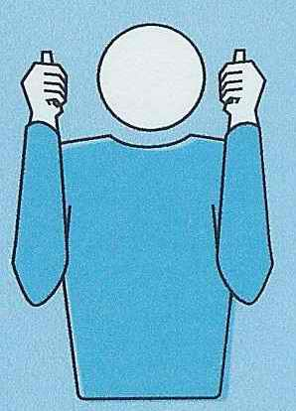
SR Zeichen: Doppelfehler = Wiederholung

Slide 28
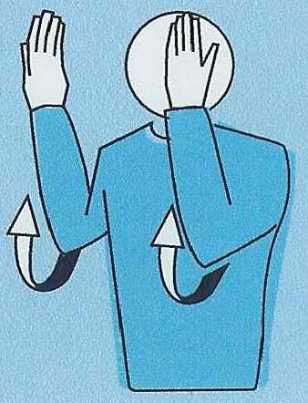
Fehler im Spiel
Der Ball fällt außerhalb des gegnerischen Feldes zu Boden.
Der Ball überquert das Netz außerhalb der Antennen.
Der Ball berührt einen Netzpfosten, einen Gegenstand im Out,...

Slide 29
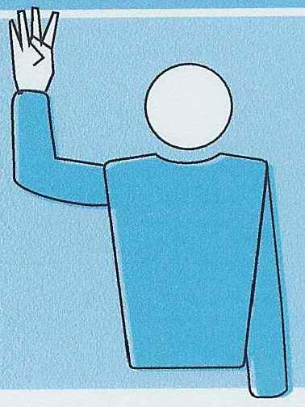
Fehler im Spiel
Die Mannschaft macht mehr als 3 Berührungen

Slide 30
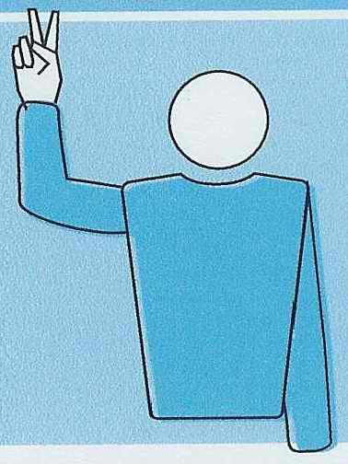
Fehler im Spiel
Ein Spieler berührt den Ball 2x hintereinander (Ausnahme Block).

Slide 31
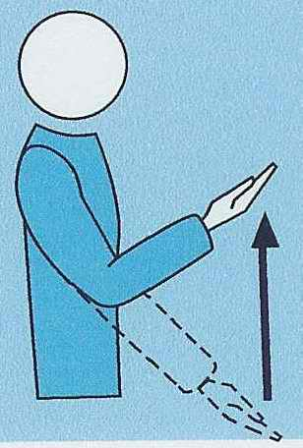
Fehler im Spiel
Der Ball wird gefangen oder geworfen oder technisch nicht korrekt gespielt

Slide 32
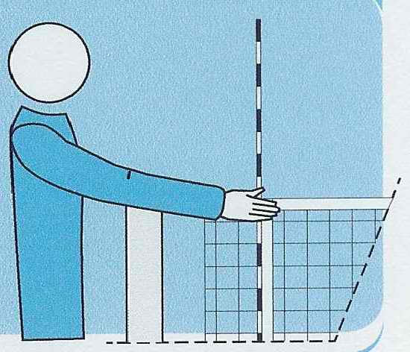
Fehler im Spiel
Ein Spieler berührt das Netz während er versucht den Ball zu spielen.

